Slide 1
Отчетная презентация проекта повышения эффективности
Разработка и внедрение алгоритма аттестации педагогических работников
ДОКЛАДЧИК: Дзюбан Татьяна Алексеевна заместитель директора по ВР ОРГАНИЗАЦИЯ: МБОУ СОШ №3 с. Огоньки
2023

Slide 2
КАРТОЧКА ПРОЕКТА
1. Вовлеченные лица и рамки проекта
2. Обоснование выбора
Заказчики процесса: Директор МБОУ СОШ №3 с. Огоньки Периметр проекта: Муниципальное бюджетное общеобразовательное учреждение "Средняя общеобразовательная школа 3 с. Огоньки" Границы проекта: Начало: потребность пройти аттестацию, конец: документы на аттестацию поданы Владелец процесса: Иванова Татьяна Федоровна Заместитель директора по УМК Руководитель проекта: Калинина Вероника Николаевна Директора МБОУ СОШ №3 с.Огоньки Команда проекта: Алексеева Надежда Александровна; Дудковская Наталья Александровна; Котенко Ольга Валериановна;
Описание проблемы: 1. Наличие неаттестованных работников 2. Низкое качество подготовки документов 3. Несвоевременная подготовка документов Ключевой риск: Отсутствие подтверждения квалификации, снижение качества образования
3. Цели и плановый эффект
4. Ключевые события проекта
Показатель | База | Цель
Время на подготовку документов, мин | 820 | 240
Сокращение количества неаттестованных педагогов, % | 30 | 15
Отсутствие замечаний по доработке портфолио | да | нет
Наименование | Начало | Окончание
Старт проекта | 01.04.2023
1. Диагностика и целевое состояние | 01.04.2023 | 29.04.2023
1.1. Разработка текущей карты процесса | 01.04.2023 | 10.04.2023
1.2. Сбор фактических данных | 01.04.2023 | 16.04.2023
1.3. Разработка целевой карты процесса | 15.04.2023 | 29.04.2023
1.4. Разработка плана мероприятий | 15.04.2023 | 29.04.2023
2. Реализация плана мероприятий по улучшению | 30.04.2023 | 30.05.2023
2.1. Совещание по защите подходов внедрения | 30.04.2023 | 30.04.2023
2.2. Внедрение мероприятий | 01.05.2023 | 30.05.2023
3. Анализ результатов и закрытие проекта | 31.05.2023 | 08.07.2023
3.1. Мониторинг достигнутых результатов | 31.05.2023 | 29.06.2023
3.2. Оформление карты достигнутого состояния процесса | 30.06.2023 | 30.06.2023
3.3. Разработка стандарта/норматива и тиражирование | 01.07.2023 | 05.07.2023
3.4. Закрытие проекта (отчет руководителю) | 06.07.2023 | 08.07.2023

Slide 3
КАРТА ТЕКУЩЕГО СОСТОЯНИЯ ПРОЦЕССА
Время протекания процесса: 820 мин Проблемы: 1. Материалы не соответствуют критериям 2. Некорректное/ неполное/ неточное размещение материалов в системе 3. Отсутствие у педагогов актуальной информации о процессе аттестации 4. Откладывание оформления портфолио на крайние сроки 5. Отсутствие шаблонов оформления документов
Вход
1
30-120 мин
2
30-60 мин
3
60-90 мин
Специалист
Специалист
Педагогический работник
Потребность пройти аттестацию
Подготовка списка
Ознакомление сотрудника со списком, способом подачи и формой заявления
Оформление заявления, ознакомление с критериями аттестации
НЕТ
НЕТ
НЕТ
3,5
4
360-480 мин
5
20-60 мин
6
120-300 мин
7
40-60 мин
Педагогический работник
Специалист
Педагогический работник
Специалист
Сбор, обработка материалов согласно критериям
Согласование материалов сотрудника, внесение рекомендаций
Доработка материалов
Согласование материалов,внесение рекомендаций
Легенда:
2
2
Проблема
Решение
Возврат к предыдущему этапу
НЕТ
3 ч
НЕТ
1,2,4
НЕТ
1,2,5
НЕТ
НЕТ
1
Длительность по регламенту
Длительность по регламенту

Slide 4
КАРТА ТЕКУЩЕГО СОСТОЯНИЯ ПРОЦЕССА
Время протекания процесса: 820 мин Проблемы: 1. Материалы не соответствуют критериям 2. Некорректное/ неполное/ неточное размещение материалов в системе 3. Отсутствие у педагогов актуальной информации о процессе аттестации 4. Откладывание оформления портфолио на крайние сроки 5. Отсутствие шаблонов оформления документов
8
30-45 мин
9
90-300 мин
10
40-60 мин
Выход
Педагогический работник
Эксперт
Педагогический работник
Размещение материалов на сайте
Проверка материалов сотрудника, возврат на доработку
Повторное размещение материалов
Документы на аттестацию поданы
НЕТ
3
НЕТ
2
НЕТ
Легенда:
2
2
Проблема
Решение
Возврат к предыдущему этапу
НЕТ
3 ч
Длительность по регламенту
Длительность по регламенту

Slide 5
СБОР ФАКТИЧЕСКИХ ДАННЫХ ПРОЦЕССА

Slide 6
АНАЛИЗ И РЕШЕНИЕ ПРОБЛЕМ
n/n | Проблема | Причина | Решение
1 | Материалы не соответствуют критериям | Отсутствие актуальной информации с пошаговыми действиями | Разработка схемы процесса аттестации, визуализация
2 | Некорректное/ неполное/ неточное размещение материалов в системе | Нет пошаговой инструкции сбора информации | Создание чек-листа прохождения аттестации
3 | Отсутствие информации у педагогов актуальной информации о процессе аттестации | Отсутствие схемы прохождения аттестации | Оформление стенда с пошаговой инструкцией
4 | Откладывание оформления портфолио на крайние сроки | Отсутствие информации о сроках прохождения аттестации | Создание графика аттестации на год
5 | Отсутствие шаблонов оформления документов | Нет единой базы образцов и шаблонов | Создание базы данных, шаблонов оформления портфолио в электроном виде

Slide 7
КАРТА ЦЕЛЕВОГО СОСТОЯНИЯ ПРОЦЕССА
Время протекания процесса: 210 мин Предлагаемые решения: 1. Создание графика аттестации на год 2. Создание базы данных, шаблонов оформления портфолио в электронном виде 3. Оформление стенда с пошаговой инструкцией 4. Разработка схемы процесса аттестации, визуализация 5. Создание чек-листа прохождения аттестации
Вход
1
10 мин
2
10 мин
3
20-40 мин
Специалист
Специалист
Педагогический работник
Потребность пройти аттестация
Подготовка списка
Ознакомление сотрудника со списком, способом подачи и формой заявления
Оформление заявления, ознакомление с критериями аттестации
НЕТ
1
НЕТ
1,2, 3,6
НЕТ
1,2,3
4
120 мин
5
20 мин
6
20 мин
7
10 мин
Педагогический работник
Специалист
Педагогический работник
Эксперт
Сбор, обработка материалов согласно критериям
Согласование материалов,внесение рекомендаций
Размещение материалов на сайте
Проверка материалов сотрудника
Легенда:
2
2
Проблема
Решение
Возврат к предыдущему этапу
НЕТ
3 ч
НЕТ
1,3,4, 5,6
НЕТ
НЕТ
3,6
НЕТ
Длительность по регламенту
Длительность по регламенту

Slide 8
КАРТА ЦЕЛЕВОГО СОСТОЯНИЯ ПРОЦЕССА
Время протекания процесса: 210 мин Предлагаемые решения: 1. Создание графика аттестации на год 2. Создание базы данных, шаблонов оформления портфолио в электронном виде 3. Оформление стенда с пошаговой инструкцией 4. Разработка схемы процесса аттестации, визуализация 5. Создание чек-листа прохождения аттестации
Выход
Документы на аттестацию поданы
Легенда:
2
2
Проблема
Решение
Возврат к предыдущему этапу
НЕТ
3 ч
Длительность по регламенту
Длительность по регламенту

Slide 9
ПЛАН МЕРОПРИЯТИЙ
пп | Задача, Ответственный | План | Факт | Замечания | Статус
1 | Создание графика аттестации на год (Ответственный: Котенко Ольга Валериановна) | 01.06.2023 | 01.06.2023 |  | ●
2 | Создание базы данных, шаблонов оформления портфолио в элеектронном виде (Ответственный: Алексеева Надежда Александровна) | 01.06.2023 | 01.06.2023 |  | ●
3 | Оформление стенда с пошаговой инструкцией (Ответственный: Дудковская Наталья Александровна) | 01.06.2023 | 01.06.2023 |  | ●
4 | Создание чек-листа прохождения аттестации (Ответственный: Алексеева Надежда Александровна) | 01.06.2023 | 01.06.2023 |  | ●
5 | Разработка схемы процесса аттестации, визуализация (Ответственный: Котенко Ольга Валериановна) | 01.06.2023 | 01.06.2023 |  | ●

Slide 10
МОНИТОРИНГ ДОСТИГНУТЫХ РЕЗУЛЬТАТОВ

Slide 11
КАРТА ДОСТИГНУТОГО СОСТОЯНИЯ ПРОЦЕССА
Время протекания процесса: 210 мин Решения: 1. Создание базы данных, шаблонов оформления портфолио в электронном виде 2. Создание графика аттестации на год 3. Оформление стенда с пошаговой инструкцией 4. Разработка схемы процесса аттестации, визуализация 5. Создание чек-листа похождения аттестации
Вход
1
10 мин
2
10 мин
3
20-40 мин
Специалист
Специалист
Педагогический работник
Начало процесса
Подготовка списка
Ознакомление сотрудника со списком, способом подачи и формой заявления
Оформление заявления, ознакомление с критериями аттестации
НЕТ
НЕТ
НЕТ
4
120 мин
5
20 мин
6
20 мин
7
10 мин
Педагогический работник
Специалист
Педагогический работник
Эксперт
Сбор, обработка материалов согласно критериям
Согласование материалов,внесение рекомендаций
Размещение материалов на сайте
Проверка материалов сотрудника
Легенда:
2
2
Проблема
Решение
Возврат к предыдущему этапу
НЕТ
3 ч
НЕТ
НЕТ
НЕТ
НЕТ
Длительность по регламенту
Длительность по регламенту

Slide 12
КАРТА ДОСТИГНУТОГО СОСТОЯНИЯ ПРОЦЕССА
Время протекания процесса: 210 мин Решения: 1. Создание базы данных, шаблонов оформления портфолио в электронном виде 2. Создание графика аттестации на год 3. Оформление стенда с пошаговой инструкцией 4. Разработка схемы процесса аттестации, визуализация 5. Создание чек-листа похождения аттестации
Выход
Принятие материалов
Легенда:
2
2
Проблема
Решение
Возврат к предыдущему этапу
НЕТ
3 ч
Длительность по регламенту
Длительность по регламенту

Slide 13
РЕЗУЛЬТАТЫ ПРОЕКТА
пп | Показатель | База | Цель | Факт | Комментарий
1 | Время на подготовку документов, мин | 820 | 240 | 240
2 | Сокращение количества неаттестованных педагогов, % | 30 | 15 | 15
3 | Отсутствие замечаний по доработке портфолио | да | нет | нет
Решение: Закрыть проект Комментарии к решению:

Slide 14
ПРИЛОЖЕНИЯ
ПРИЛОЖЕНИЯ

Slide 15
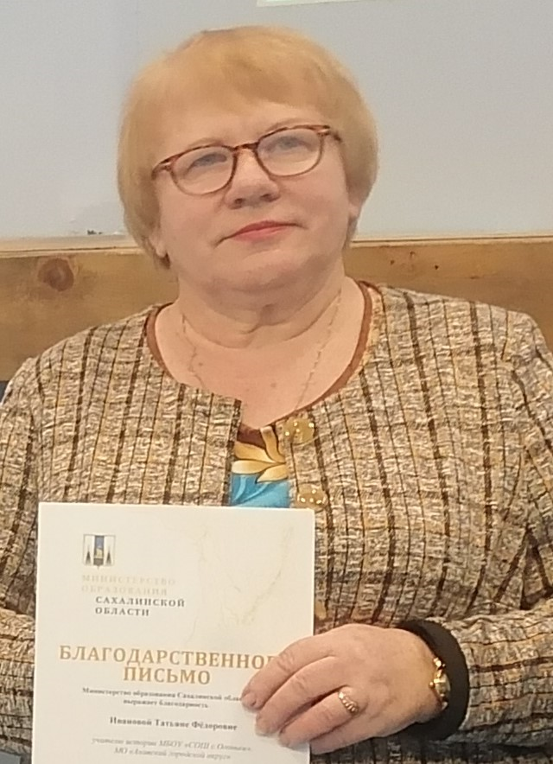
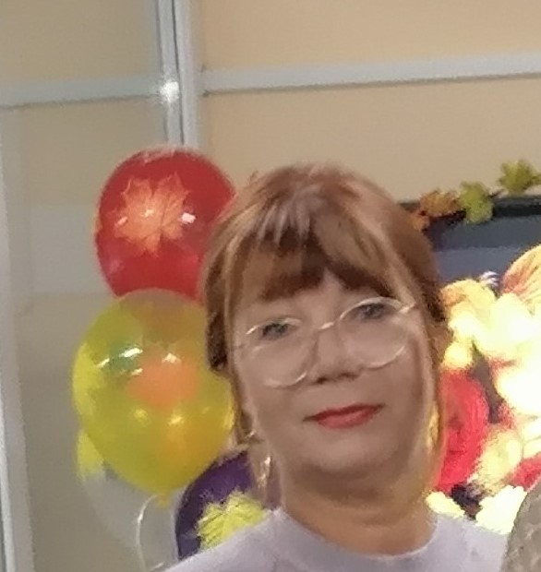
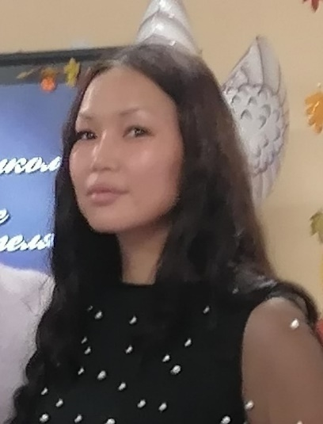
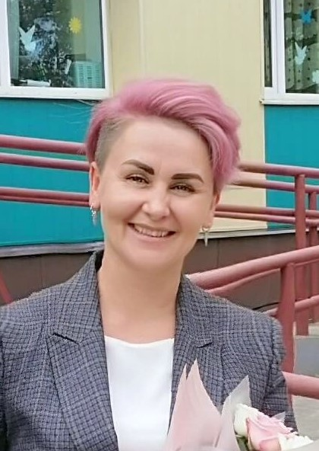
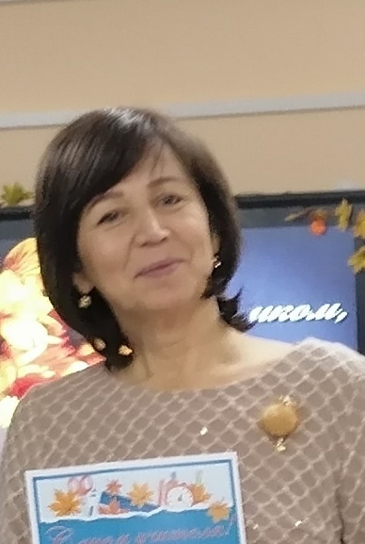
ПРИЛОЖЕНИЯ - КОМАНДА ПРОЕКТА
ВЛАДЕЛЕЦ ПРОЦЕССА
РУКОВОДИТЕЛЬ ПРОЕКТА
Иванова Татьяна Федоровна Заместитель директора по УМК
Калинина Вероника Николаевна Директора МБОУ СОШ №3 с.Огоньки
КОМАНДА ПРОЕКТА
Алексеева Надежда Александровна Учитель математики
Дудковская Наталья Александровна учитель английского языка
Котенко Ольга Валериановна Заместитель директора по УВР

Slide 16
ПРИЛОЖЕНИЯ - ЭФФЕКТ ОТ МЕРОПРИЯТИЙ
n/n | Наименование мероприятия | Эффект от мероприятия
1 | Создание графика аттестации на год | Материалы для портфолио оформляют постепенно
2 | Создание базы данных, шаблонов оформления портфолио в элеектронном виде | Использование шаблонов оформления документов
3 | Оформление стенда с пошаговой инструкцией | Наличие актуальной информации у педагогов о процессе аттестации
4 | Создание чек-листа прохождения аттестации | Корректное и полное размещение материалов в системе
5 | Разработка схемы процесса аттестации, визуализация | Материалы соответствуют критериям

Slide 17
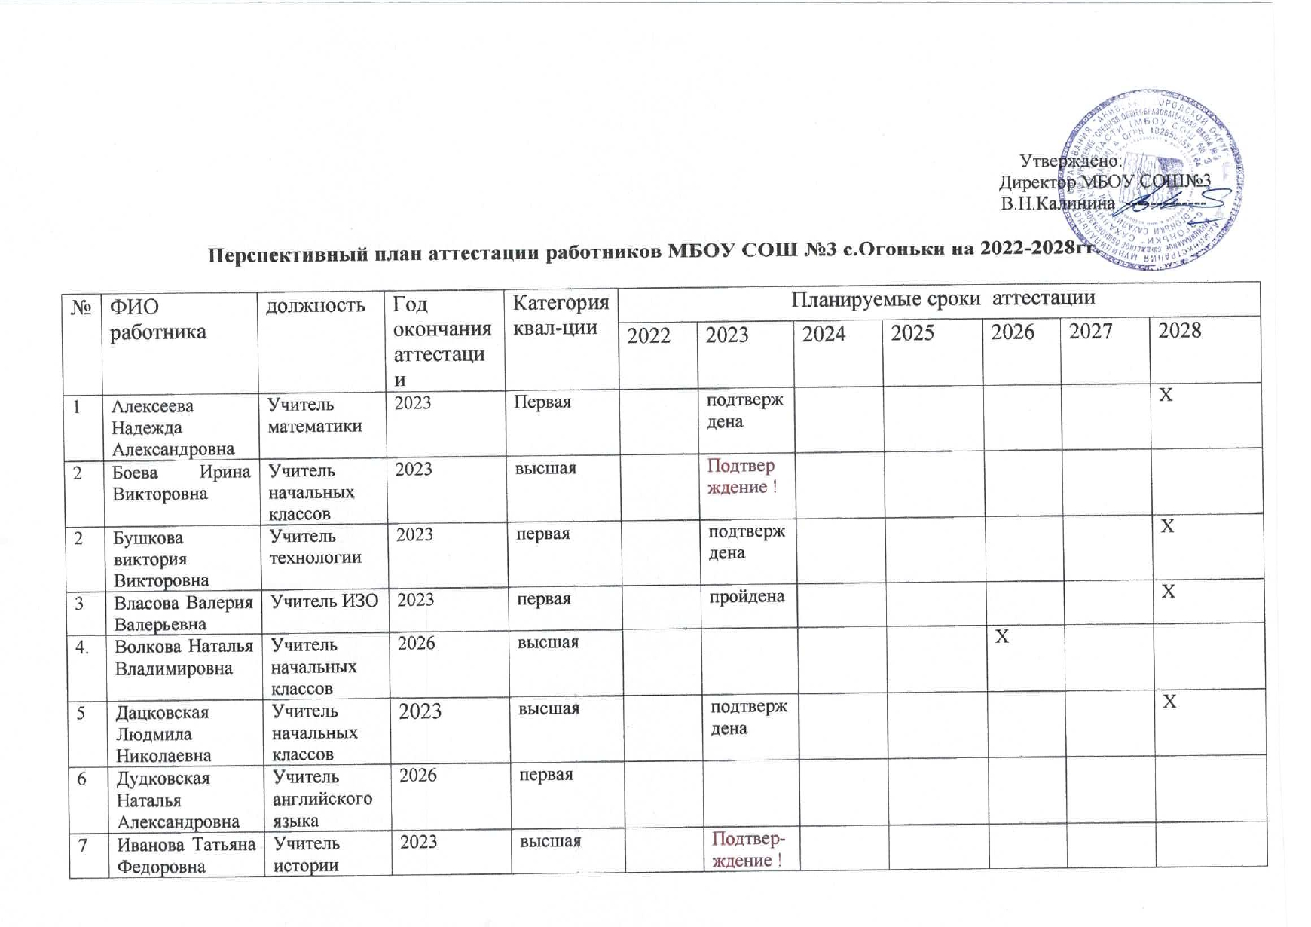
ПРИЛОЖЕНИЯ - ЭФФЕКТ ОТ ВНЕДРЕНИЯ 1 / 5
Наименование мероприятия: Создание графика аттестации на год Эффект от мероприятия: Материалы для портфолио оформляют постепенно
БЫЛО:
НЕТ
СТАЛО:

Slide 18
ПРИЛОЖЕНИЯ - ЭФФЕКТ ОТ ВНЕДРЕНИЯ 2 / 5
Наименование мероприятия: Создание базы данных, шаблонов оформления портфолио в элеектронном виде Эффект от мероприятия: Использование шаблонов оформления документов
БЫЛО:
НЕТ
СТАЛО:

Slide 19
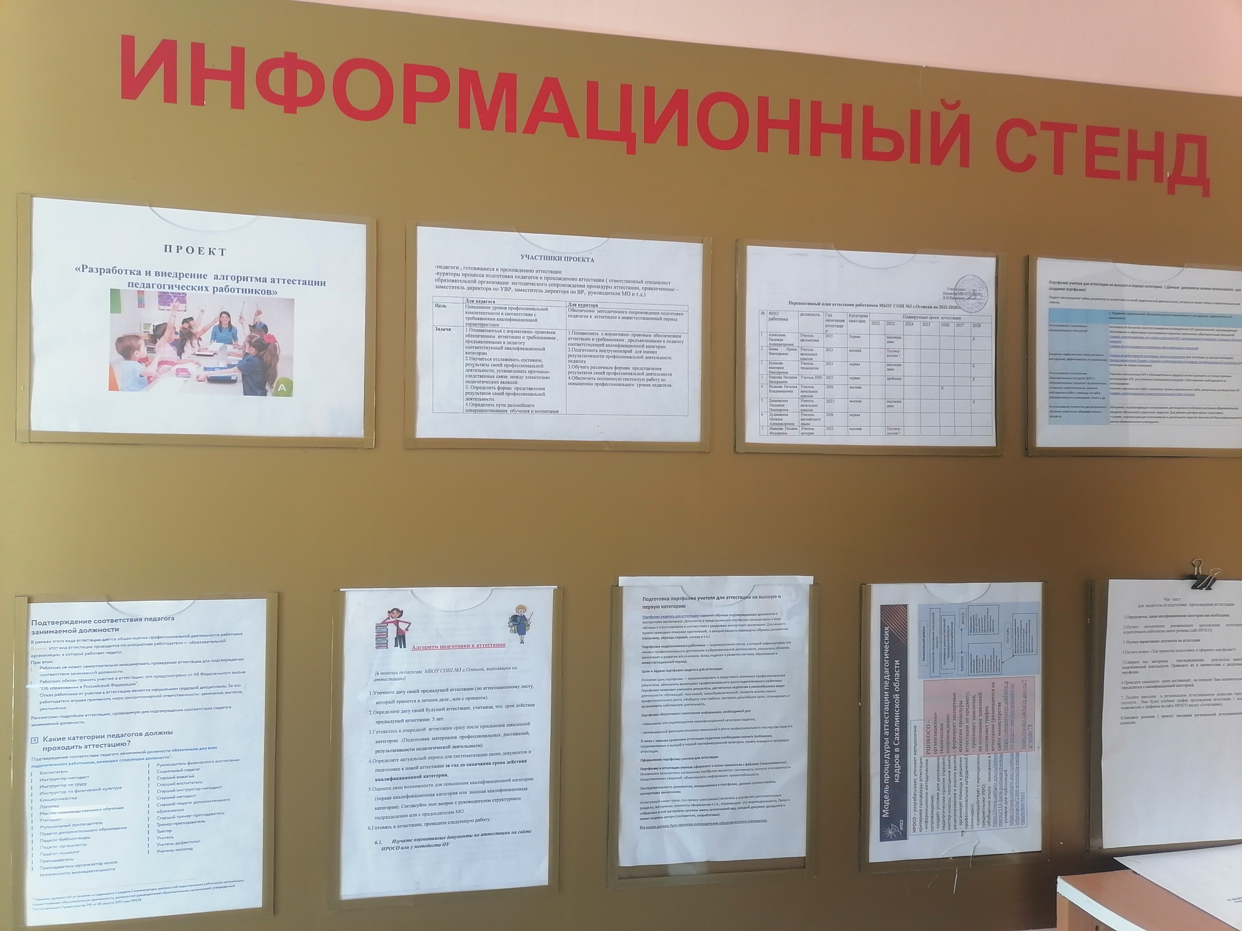
ПРИЛОЖЕНИЯ - ЭФФЕКТ ОТ ВНЕДРЕНИЯ 3 / 5
Наименование мероприятия: Оформление стенда с пошаговой инструкцией Эффект от мероприятия: Наличие актуальной информации у педагогов о процессе аттестации
БЫЛО:
НЕТ
СТАЛО:

Slide 20
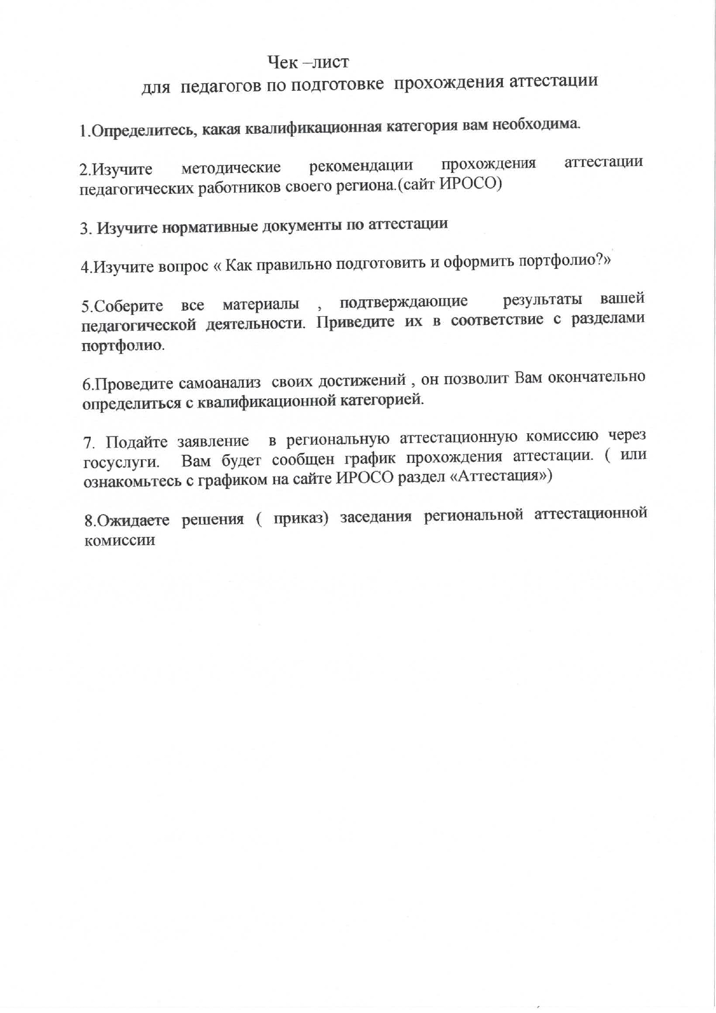
ПРИЛОЖЕНИЯ - ЭФФЕКТ ОТ ВНЕДРЕНИЯ 4 / 5
Наименование мероприятия: Создание чек-листа прохождения аттестации Эффект от мероприятия: Корректное и полное размещение материалов в системе
БЫЛО:
НЕТ
СТАЛО:

Slide 21
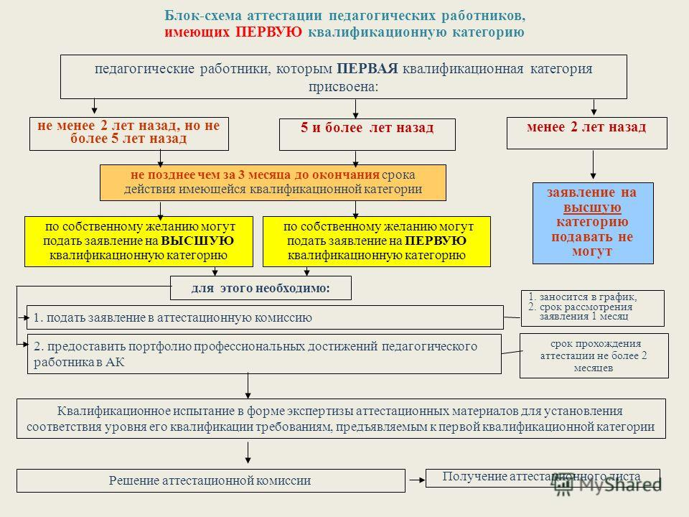
ПРИЛОЖЕНИЯ - ЭФФЕКТ ОТ ВНЕДРЕНИЯ 5 / 5
Наименование мероприятия: Разработка схемы процесса аттестации, визуализация Эффект от мероприятия: Материалы соответствуют критериям
БЫЛО:
НЕТ
СТАЛО:

Slide 22
Спасибо за внимание.

